Slide 1

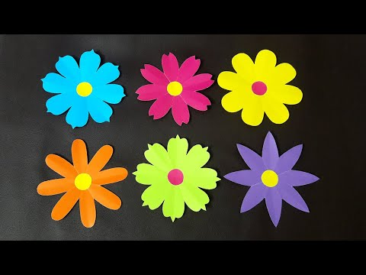

6
sáu

Slide 2
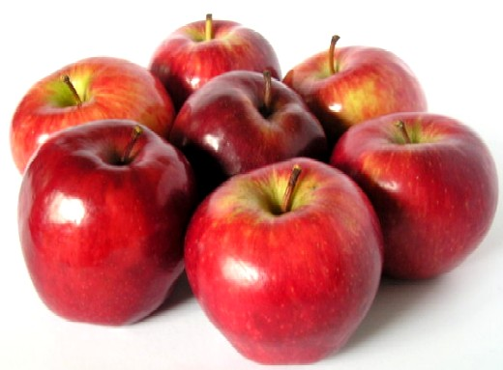
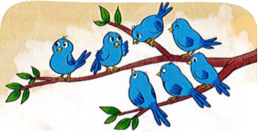
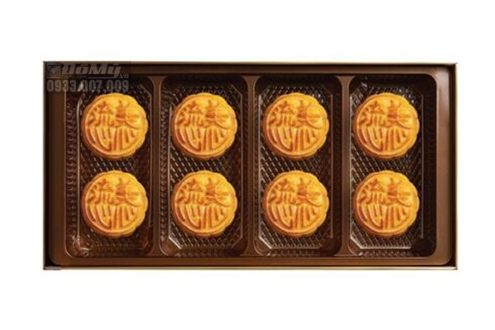

7
bảy
8
tám

Slide 3
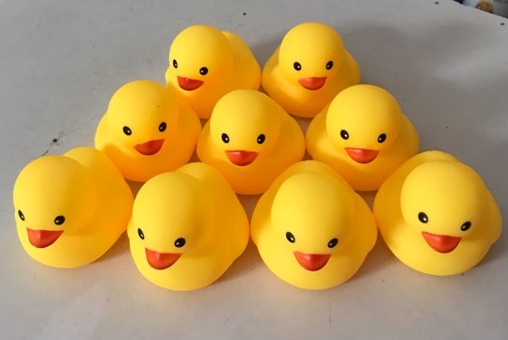

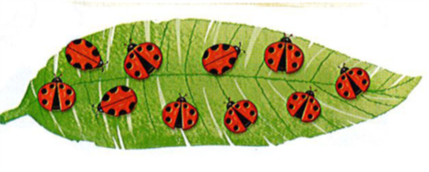
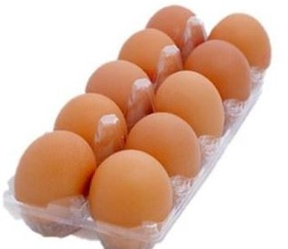
9
chín
10
mười

Slide 4

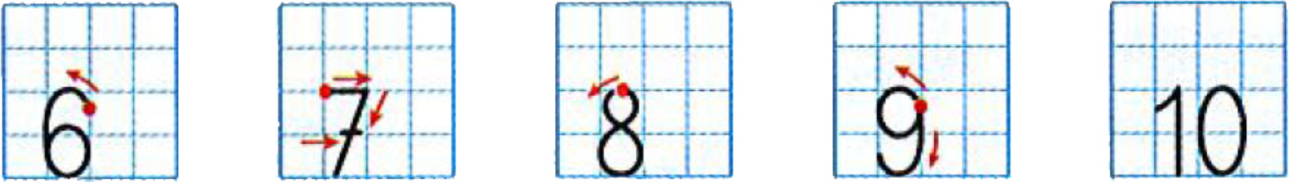
Tập viết số
1

Slide 5
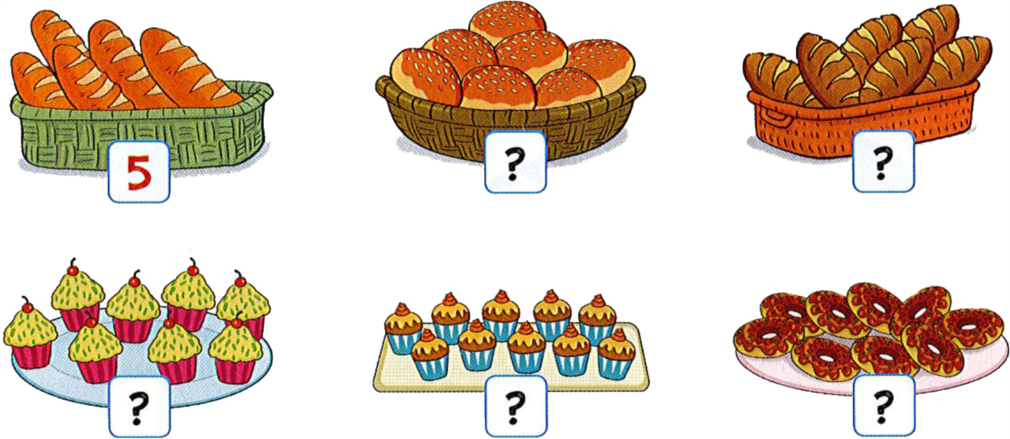
2
Số ?
7
6
8
10
9

Slide 6
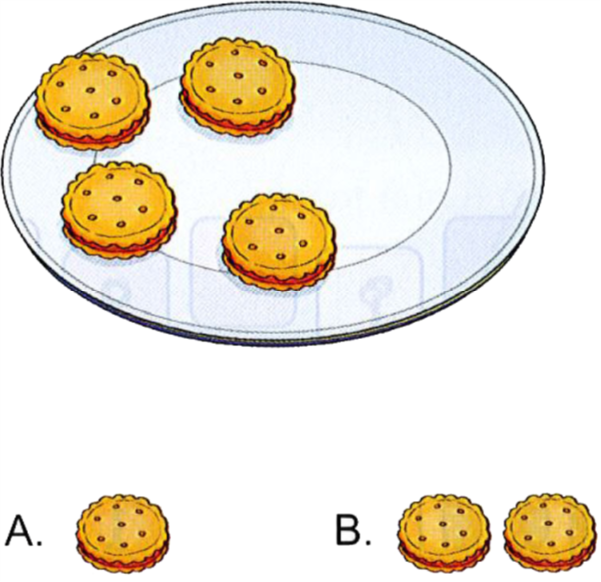
Tìm câu trả lời đúng:
Cho thêm bánh lên đĩa để:
3
a) Trên đĩa có 6 cái bánh:

Slide 7
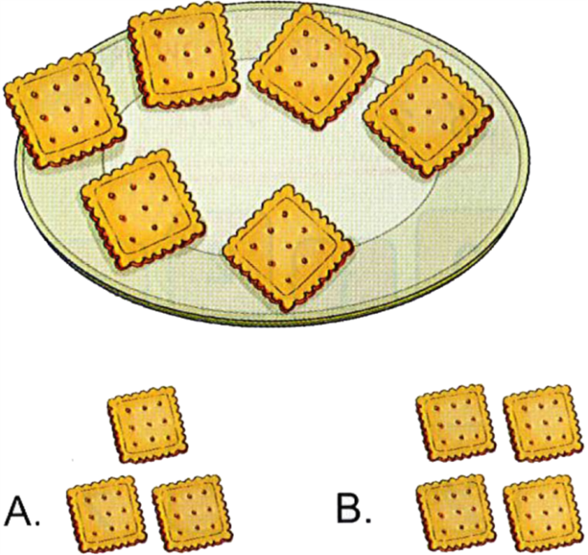
Tìm câu trả lời đúng:
Cho thêm bánh lên đĩa để:
3
b) Trên đĩa có 9 cái bánh:

